Slide 1



Turkcell Digital Channels
2025 SEO Değerlendirme Sunumu

Slide 2





SECTION TITLE
01
2026 Dijital Trendler
02
com.tr Genel Performans
03
Telco Genel Performans
04
Pasaj Genel Performans
05
Superonline Genel Performans
SUNUM AKIŞI

Slide 3

01
2026 Dijital Trendler

Slide 4


Dijital Trendler
2025 SEO İstatistikleri
Türkiye’de arama pazarının %54’ü Google, %43’ü Yandex’e aittir.
Web trafiğinin %53’ten fazlası organik aramadan gelmektedir.
Google aramalarının %58–60’ı sıfır tıklama ile sonuçlanmaktadır.
Kullanıcıların %60’ı araştırmasını siteye tıklamadan tamamlamaktadır.
AI Overview çıktığında 1. sıranın CTR’ı %34 düşmektedir.
Uzun ve soru odaklı aramalar, AI özetlerini tetikleme açısından çok daha olasıdır:
Soru kelimesiyle başlayan sorgular: %60
10+ kelimeli aramalar: %53
Tüketicilerin %72’si marka sitesine gitmeden önce AI ile karşılaştırma yapmaktadır.
Kullanıcıların %68’i tıklamadan önce kısa video izlemektedir.
2025’te yeni içeriklerin %70’ten fazlası AI desteğiyle üretilmektedir.

Slide 5
Dijital Trendler
Telekom Sektöründe En Çok Ziyaret Edilen Web Siteleri, Aralık’25
Rank | Website | Monthly Visits (Approx.) | Category
1 | turktelekom.com.tr | ~34–36M | Mobile & Fixed Operator
2 | vodafone.com.tr | ~20–22M | Mobile Operator
3 | turkcell.com.tr | ~18–20M | Mobile Operator
4 | tvplus.com.tr | ~9–11M | Digital TV Platform
5 | turk.net | ~6–8M | Fiber / ISP
6 | superonline.net | ~5–7M | Fiber ISP
7 | turksatkablo.com.tr | ~4–6M | Cable & Broadband
8 | netgsm.com.tr | ~2–3M | Alternative Operator
9 | millenicom.com.tr | ~1.5–2.5M | ISP
10 | btk.gov.tr | ~1–2M | Regulatory / IMEI
Aralık 2025 verilerine göre Türkiye telekom kategorisinde dijital trafik büyük ölçüde ana operatörler tarafından domine edilmektedir. Türk Telekom, Vodafone ve Turkcell toplam trafiğin önemli kısmını oluştururken, servis platformları (TV+, Superonline vb.) ve alternatif ISP’ler ikincil trafik kümelerini oluşturmaktadır.
Operatör sitelerindeki yüksek ziyaret hacmi yalnızca yeni müşteri kazanımından değil; fatura ödeme, paket değişikliği, cihaz inceleme ve self-servis işlemlerinden kaynaklanmaktadır.
Kategori genelinde trafik yoğunluğu yüksek olsa da, kullanıcı yolculuğu çok aşamalı ilerlemekte ve karşılaştırma niyetli aramalar artış göstermektedir.
source

Slide 6

Dijital Trendler
2026’da SEO Neden Önemli?
Tüketiciler artık sadece “arama” yapmıyor. Anında yanıt ve ilham bekliyorlar.
Kullanıcılar daha spesifik ve niyet odaklı sorular soruyor Aramalar daha uzun ve detaylı hale geliyor; genel ürün terimleri yerine kullanım senaryolarına, ihtiyaçlara ve bağlama odaklanıyor.
Kategori bazlı keşif, ürün odaklı aramanın yerini alıyor Kullanıcılar yolculuklarına kategori ve ilham sayfalarından başlayarak seçenekleri karşılaştırıyor, koleksiyonları inceliyor ve tercihlerini daraltıyor.
Güvenilir ve faydalı kaynaklara talep artıyor Tüketiciler yalnızca fiyatı değil; ürün açıklamalarını, beden/ölçü bilgilerini, kullanım detaylarını ve değeri net şekilde anlatan güvenilir markalara yöneliyor.
Görsel ve video odaklı davranış hızlanıyor Görseller, videolar, rehber içerikler ve zengin medya formatları; tüm kategorilerde ürün keşfi ve karar verme sürecinde daha belirleyici hale geliyor.

Slide 7
Dijital Trendler
Google Hala Baskın, Ancak Arama Deneyimi Bölündü
Google
AI Answer Engines
…alışveriş yolculuklarının hâlâ birincil başlangıç noktası
❖ Küresel pazar payı ~%75–85 Google, ürün ve kategori keşfinde en baskın giriş noktası olmaya devam ediyor.
❖ Ürün, kategori ve karşılaştırma aramalarında güçlü bağımlılık Kullanıcılar kategoriler, kullanım senaryoları, kampanyalar, beden bilgileri ve ilham aramaları yapıyor.
❖ Yüksek marka ve niyet güveni Satın alma ve değerlendirme aşamasına yakın kullanıcılar için Google sonuçları hâlâ güvenilir kabul ediliyor.
…keşif ve karar verme süreçlerini yeniden şekillendiriyor
❖ ChatGPT, Gemini, Perplexity, Copilot Yapay zekâ araçları alışverişle ilgili sorularda günlük keşif asistanı haline geliyor.
❖ AI kullanımı küresel internet kullanıcılarının ~%35–45’ine ulaştı Kullanıcıların giderek artan bir kısmı geleneksel aramadan önce veya onunla birlikte AI’a danışıyor.
❖ Anlık yanıtlar ve özetlerle hızlı adaptasyon Kullanıcılar hızlı karşılaştırmalar, küratörlü öneriler ve sadeleştirilmiş karar desteğini tercih ediyor.
❖ İlham ve karmaşık ihtiyaçlarda ilk temas noktası oluyor Kategori keşfi, hediye fikirleri, beden önerileri ve “ne almalıyım?” gibi sorularda AI motorları başlangıç noktası haline geliyor.

Slide 8
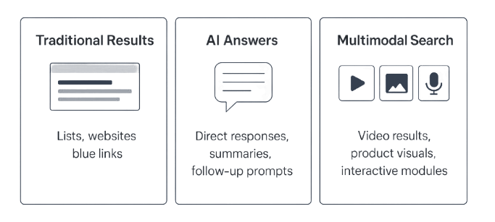
Dijital Trendler
Search Today = Results + Answers + Multimodal
Bugünün arama deneyimi artık sadece bir link listesi değil.
Geleneksel sonuçları, yapay zekâ tarafından oluşturulan yanıtları ve multimodal (metin, görsel, video) deneyimleri bir araya getirerek kullanıcıların hız, netlik ve ilham beklentilerini karşılıyor.

Slide 9

Dijital Trendler
Arama Niyetini Anlamak
Google, sorguları niyet kategorilerine göre eşleştirir:
Bilgilendirici (Informational) – “En iyi 5G telefonu hangisi?” / “Fiber internet nedir?” (kullanıcılar rehberlik, bilgi veya ilham arıyor)
Problem Çözme (Problem-Solving) – “Turkcell internet yavaş” / “SIM kart çalışmıyor ne yapmalıyım?” (kullanıcılar belirli bir sorunu çözmeye çalışıyor)
Karşılaştırma (Comparison) – “Turkcell vs Vodafone paket karşılaştırma” / “En uygun 20 GB mobil tarife” (kullanıcılar satın alma öncesi seçenekleri değerlendiriyor)
İşlemsel / Satın Alma (Transactional) – “Turkcell hat satın al” / “Numara taşıma başvurusu” (kullanıcılar satın almaya hazır veya dönüşüme çok yakın)
Photo by Sincerely Media on Unsplash
Doğru niyet eşleşmesi = daha yüksek sıralama + daha güçlü dönüşüm performansı

Slide 10




Dijital Trendler
Arama Günümüzde Nasıl Çalışıyor: Google + AI Search
LLM tabanlı yanıt motorları artık kullanıcı yolculuklarının temel bir parçası.
Öne çıkan oyuncular: Gemini, Perplexity, ChatGPT, Copilot
Tool | Haftalık / Aylık Aktif Kullanıcı
ChatGPT | ~ 800 milyon haftalık aktif kullanıcı
Google Gemini | ~ 650 milyon aylık aktif kullanıcı
Perplexity AI | ~ 30 milyon aylık aktif kullanıcı
Microsoft 365 Copilot | ~ 85 milyon aylık kullanıcı etkileşimi
Kullanıcılar giderek daha fazla sorularla başlıyor → anlık ve özlü yanıtlar bekliyorlar.

Slide 11
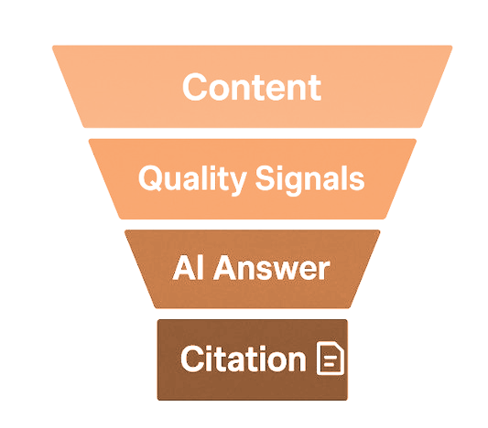
Dijital Trendler
AI Sistemleri İçeriği Nasıl Seçer ve Kaynak Gösterir?
❖ AI yanıtları; netlik, yapılandırılmış içerik ve ürünle ilgili yüksek alaka düzeyini önceliklendirir.
❖ Motorlar şunları tercih eder: kısa ve öz açıklamalar, taranabilir formatlar, net kategori kurgusu ve güçlü marka güven sinyalleri.
❖ AI, iyi yapılandırılmış perakende markalarını öne çıkarma eğilimindedir; güçlü kategori yapısı, rehber içerikler ve editoryal içerik sunan siteler avantaj sağlar.
AI Engine | Öncelik Ağırlığı (Telekom) | Temel Güçlü Yönler
ChatGPT | ~45% | Tarife karşılaştırmaları, “hangi paket bana uygun?”, kullanım senaryosu bazlı öneriler (öğrenci, gamer, yoğun data kullanımı), sade ve karar destekli açıklamalar
Perplexity | ~30% | Kaynak gösterimli operatör karşılaştırmaları, fiyat/GB analizleri, şeffaf tablo ve teknik özetler
Gemini | ~25% | Google ekosistem entegrasyonu, lokal arama (“yakınımdaki bayiler”), multimodal arama (harita + kampanya + görsel), kategori keşfi (fiber, 5G, eSIM)
Ağırlıklar; telekom kullanıcı yolculuğunda AI kullanım eğilimlerini ve organik görünürlük üzerindeki potansiyel etkisini yansıtır.

Slide 12

Dijital Trendler
Kullanıcı Davranışı Değişimi: Aramadan Sormaya
❖ Kullanıcılar artık “20 GB tarife” yerine tam sorular yazıyor. “Yoğun sosyal medya kullanıyorum, bana hangi paket uygun?” gibi doğal dil ve ihtiyaç odaklı sorgular artıyor.
❖ Net, pratik ve karar destekli açıklamalar bekliyorlar. Kullanıcılar yalnızca paket listesi değil; fiyat/GB analizi, hız bilgisi, taahhüt süresi ve karşılaştırmalı öneri istiyor.
❖ AI araçları operatör sitelerinde uzun gezinme ihtiyacını azaltıyor. Karşılaştırmalar, avantaj/dezavantaj özetleri ve öneriler tek ekranda sunuluyor.
❖ AI kullanıcılarının %40–50’si dış siteye gitmeden karar verebiliyor. Bu durum görünürlüğü tıklama odaklı olmaktan çıkarıp, AI tarafından referans gösterilmeye doğru kaydırıyor.
Photo by Glenn Carstens-Peters on Unsplash
“Tarife aramak”tan → “Bana en uygun paketi sor” aşamasına geçiş yaşanıyor.

Slide 13
Dijital Trendler
Sınırlamalar & Fırsatlar
Sınırlamalar
Fırsatlar
AI, hatalı veya aşırı basitleştirilmiş tarife bilgileri üretebilir: Özellikle paket detayları, hız limitleri, adil kullanım koşulları veya kampanya şartları net değilse.
Ticari bağlama optimize edilmemiş modeller kullanıcı niyetini yanlış yorumlayabilir: Örneğin; kullanım yoğunluğu, cihaz uyumluluğu, eSIM gereksinimi veya fiber altyapı uygunluğu gibi durumlarda.
Fiyat, stok (cihaz), kampanya ve bölgesel uygunluk bilgileri motorlar arasında farklılık gösterebilir: AI yanıtları her zaman güncel kampanya, kota veya bölgesel altyapı bilgisini yansıtmayabilir.
Net ve iyi yapılandırılmış tarife ve kategori içerikleri daha görünür olur: AI sistemleri; paket farklarını, kullanım senaryolarını ve avantajları açık anlatan markaları tercih eder.
Güçlü marka güveni ve içerik kalitesi rekabet avantajı sağlar: Güvenilir operatör siteleri karşılaştırma ve öneri içeriklerinde daha sık referans gösterilir.
AI’ın eksik bıraktığı ticari bağlamı markalar doldurabilir: Karşılaştırma rehberleri, “hangi paket bana uygun?” içerikleri, hız rehberleri ve altyapı açıklamaları görünürlüğü artırır.
Telekomda görünürlük artık “kim daha çok paket listeliyor?”dan → “kim daha iyi açıklıyor?”a kayıyor.

Slide 14
Dijital Trendler
Görünürlüğü Ne Belirliyor? / Neler Yapmalıyız?
Güçlü İçerik & Teknik Kalite
Net, doğru ve güncel tarife ile kategori içerikleri
Hızlı, stabil site altyapısı ve doğru yapılandırılmış veri (schema)
Güçlü UX, filtreleme, güven sinyalleri (taahhüt şartları, kampanya detayları, müşteri yorumları)
Otorite & Kategori Derinliği
Mobil, fiber, 5G, eSIM, cihaz & paket kategorilerinde sahiplenilmiş içerik otoritesi
Derin kategori kümeleri (karşılaştırmalar, rehberler, sıkça sorulan sorular)
Mobil internet, ev interneti, cihaz kampanyaları gibi alanlarda tutarlı uzmanlık
AI Sıralama Dinamikleri
Kısa, referans verilebilir ve net tarife açıklamaları
Açık ilişki yapısı (kategori → kullanım senaryosu → paket → varyant)
Çoklu format desteği: tablolar, karşılaştırma içerikleri, görseller, hız test rehberleri
Gerçek Kullanım Senaryoları Önemli
Öğrenci paketi, gamer paketi, yoğun sosyal medya kullanımı, evden çalışma gibi senaryolar
Kapsama alanı, hız ihtiyacı, kota yönetimi, cihaz uyumluluğu gibi bağlamsal içerikler
“Bu paket bana uygun mu?” sorusuna net yanıt veren içerikler AI tarafından önceliklendirilir
Telekomda görünürlük; sadece paket listeleyen değil, açıklayan, rehberlik eden ve karar kolaylaştıran markalar tarafından kazanılır.

Slide 15
Dijital Trendler
AI Çağında Tüketici Yolculuğunu Kazanmak İçin Gerekenler
Daha fazla dijital görünürlük
Daha güçlü uzmanlık ve kategori otoritesi
Daha kapsamlı tarife ve kullanım senaryosu kapsaması
Daha yüksek kullanıcı güveni
Daha yüksek abone kazanımı ve satış hacmi

Slide 16
02
com.tr

Slide 17
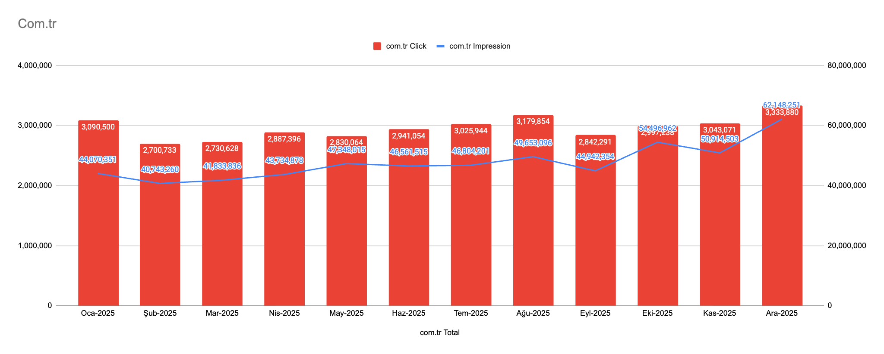
com.tr
Genel Performans Metrikleri
Hedef: 5M
Yıl boyunca ana sayfa, hız testi, paket seçimi ve fatura sorgulama gibi yüksek niyetli sayfalar sayesinde organik trafiği koruduk. H2’de impression’larda artış görülürken, click tarafında landing page geçişleri (/trc) kaynaklı dönemsel dalgalanmalar yaşanmıştır.
H2’deki büyümenin ana sürükleyicisi non-branded ve servis odaklı sorgulardaki güçlü performans olmuştur. Buna karşın, branded kelimelerdeki hacim daralması, generic sorgulardaki artışın toplam click büyümesini sınırlamıştır.
Genel olarak 2025 performansı, branded bağımlılığının azaldığı ve işlem & ihtiyaç bazlı SEO büyümesinin öne çıktığı bir yapıyı net biçimde ortaya koymaktadır.
Telekom sektörü: -%5 - %12
E-ticaret sektörü: +%12 - %20
Notes:
Telekom (Branded): -%5 ila -%12 daralma
Telekom (Servis / Non-Brand): +%8 ila +%15 büyüme
E-Ticaret (Generic Kategori): +%12 ila +%20 büyüme
E-Ticaret (Transaction Intent): +%15+ büyüme

Slide 18
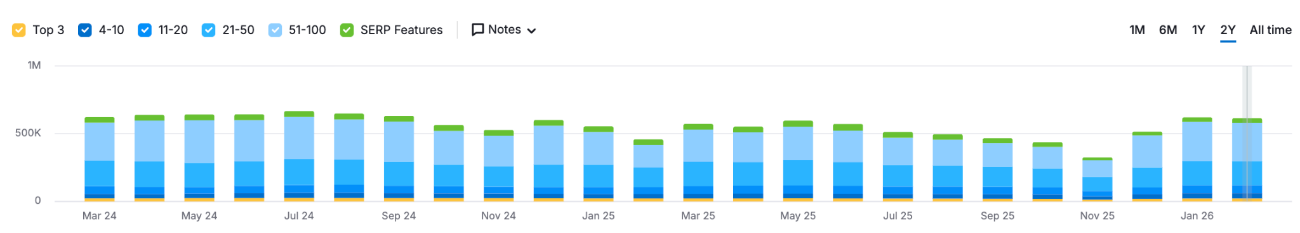
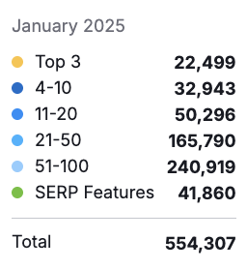
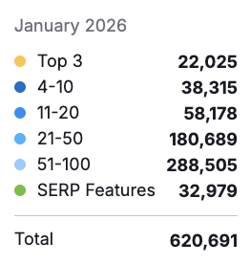
com.tr
Pozisyon Aralığına Göre Kelime Sayısı Dağılımı
2025–2026 döneminde kampanya detay kelimeleri, Pasaj kapsamındaki critical KW varyasyonları, paket seçimi ve kamu tarifeleri gibi paket detay sayfalarından tetiklenen yeni sorgular, top10’u belirgin şekilde artırmıştır.
Top 10 kelime sayısı (Top 3 + 4–10), kampanya ve paket detay sayfalarının devreye alınmasıyla anlamlı şekilde büyümüştür.
Bu artış, özellikle niyet bazlı ve varyasyonlu sorguların ilk sayfaya taşındığını göstermektedir.
Buna paralel olarak:
Toplam sıralanan kelime sayısı 554.307 → 620.691 seviyesine yükselmiş,
SERP kapsamı, yeni paket ve kampanya içerikleriyle genişlemiştir.
Genel tablo, ilk sayfa penetrasyonunun güçlendiğini ve Top 3’e taşınabilecek kelimeler için optimizasyon potansiyelinin arttığını göstermektedir. top3’teki düşüşün ise özellikle kampanya, trih içeren sorgular & en ucuz+ sorgularından kaynaklandığını görüyoruz.
Toplam kelime sayısı %12
Top10 kelime sayısı %10.6

Slide 19
03
Telco

Slide 20
Ajanda
Genel Performans (Google & AI)
Nonbranded / Branded Kırılım
Pozisyon Aralığına Göre Kelime Sayısı Dağılımı
Anahtar Kelime Highlight’ları
Neler Yaptık?
Rakiplerle Kıyaslama / Rakiplerin Güç Kazandığı Yerler
Market Analizi - Sektör İçgörüleri
2026 Planı / Projeler / Fırsatlar

Slide 21
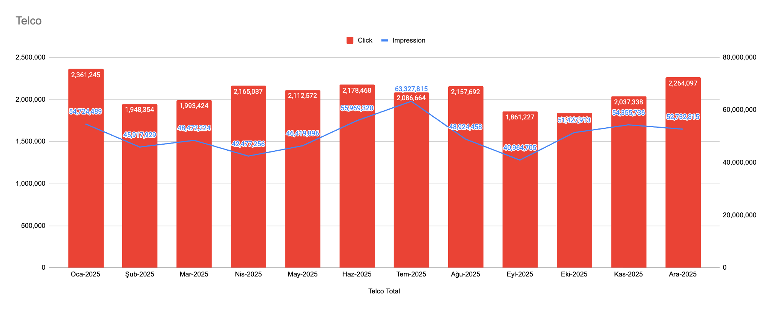
Telco
Genel Performans Metrikleri
2025 boyunca SEO performansı, tasarım dönüşümleri, URL/landing page değişimleri ve teknik problemler nedeniyle dönemsel dalgalanmalar göstermiştir. Yardım, servis, kampanya ve hakkımızda gibi yüksek hacimli alanlarda yapılan responsive dönüşümler ve URL değişiklikleri, kısa vadede indexleme ve CTR üzerinde baskı yaratmıştır.
Özellikle client-side application error kaynaklı problemler, Mart–Nisan döneminde Googlebot erişimini sınırlayarak çok trafik alan fatura, hız testi ve servis sorgularında görünürlük kaybına neden olmuştur. Yaz aylarında /trc geçişleri, yeni teaser ve kategori sadeleşmeleri, click tarafında geçici düşüşler yaratsa da, orta vadede mimari sadeleşmeyi desteklemiştir.
%19 YoY hacim daralması
H2 vs H1 Click: %-3,3 düşüş
H2 vs H1 Impression: %+6 artış

Slide 22
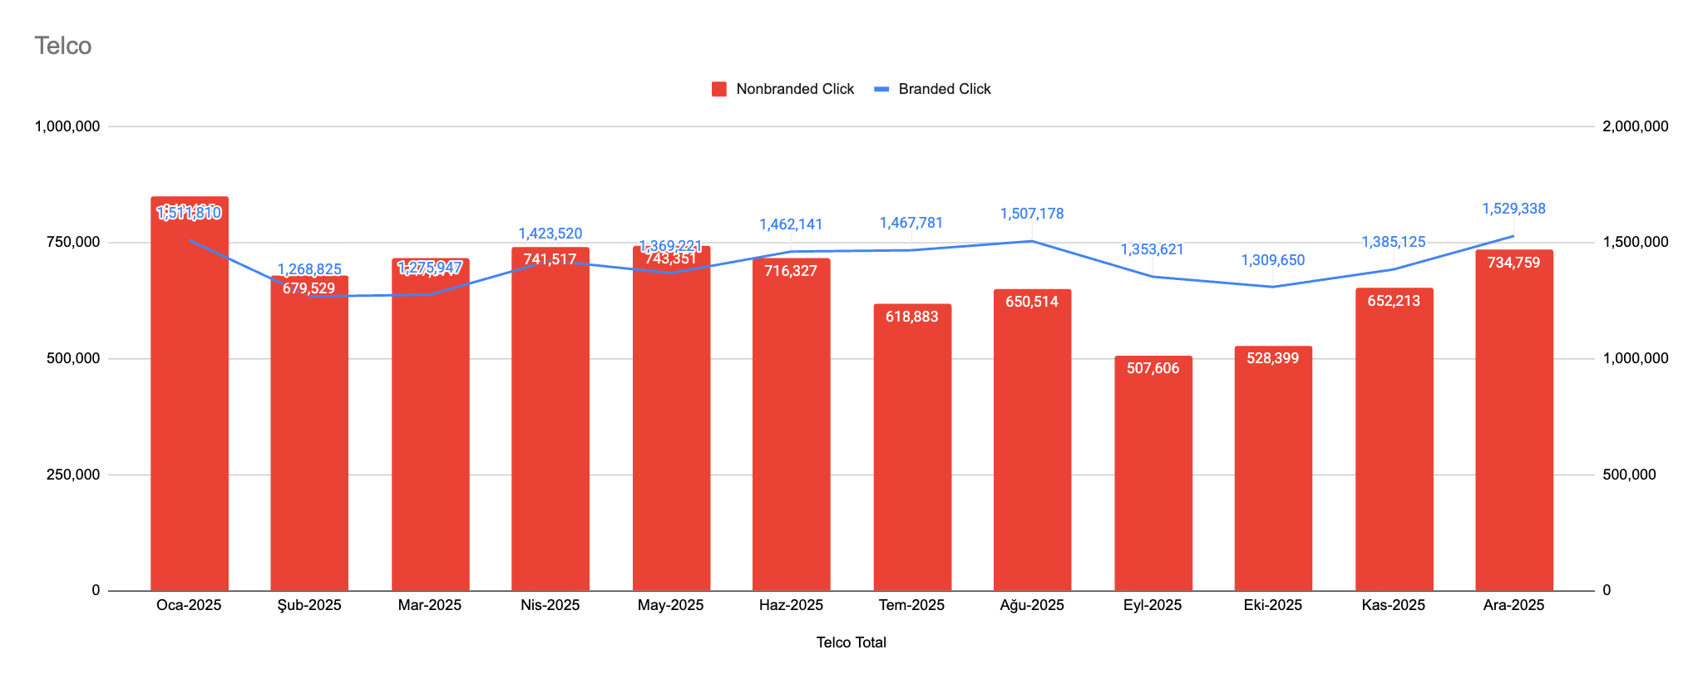
Telco
Nonbranded / Branded Kırılım
Buna ek olarak;
Knowledge Panel & mobil SERP değişiklikleri branded CTR’ları baskılamış,
Ani index düşüşleri ve canonical hataları (Ağustos–Eylül) dalgalanmayı artırmıştır.
Bayramlar, erişim sorunları ve deprem gibi dışsal faktörler, özellikle servis ve destek sorgularında kısa süreli spike’lar yaratmıştır.
YoY bazda branded arama hacminde %19’luk bir daralma yaşanması, branded click’lerdeki baskıyı artırmış. Non-branded performans Q3’te baskılanmış, ancak teknik stabilizasyon sonrası Q4’te toparlanma sinyali vermiştir.
Genel olarak grafiklerde görülen ikinci yarı toparlanması, teknik iyileştirmeler (canonical & CDN güncellemeleri) sonrası SEO performansının yeniden stabilize olduğunu göstermektedir.

Slide 23
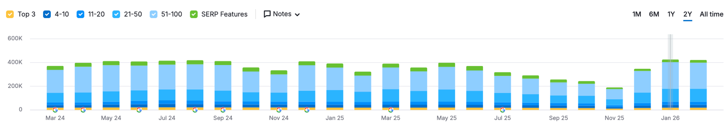
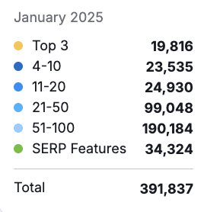
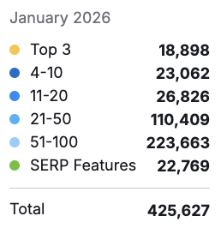
Telco
Pozisyon Aralığına Göre Kelime Sayısı Dağılımı
Toplamda 308K’lık kelime pozisyon artışının yaklaşık 233K’sı informational sorgulardan gelmiştir. Bu artış, özellikle kampanya, destek ve paket detay sayfalarının tetiklediği yüksek varyasyonlu sorgu havuzunun genişlemesiyle gerçekleşmiştir.
Ağustos spam update’i geçici dalgalanmalara yol açmış; responsive dönüşüm ve URL güncellemelerinin tamamlanmasıyla birlikte teknik stabilizasyon sağlanmış ve Aralık itibarıyla görünürlük yeniden ivme kazanmıştır.
SERP’teki düşüşün temel nedeni kampanya ve kurumsal odaklı sayfalardaki gerileme olurken, Top 3 segmentinde ise özellikle destek odaklı kelimelerde yaşanan düşüş dikkat çekmektedir.
Kelime sayısında %8.6 artış
Artışın %76’sı informational sorgular

Slide 24
Telco
HACİM
Ev interneti: -%15
Kampanyalar: -%14
Paket/Tarife: -%22
Anahtar Kelime Highlight’ları
Kelime | Volume | YoY | Pozisyon | Pozisyon Artışı
numara taşıma sorgulama | 4.4K | -33% | 2 | +2
hotspot nedir | 9.9K | -18% | 4 | +3
faturalı hat fiyatları | 9.9K | -18% | 1 | +2
telefon tarifeleri | 1.6K | -33% | 2 | +2
taşınabilir wifi | 9.9K | -45% | 2 | +3
taşınabilir modem | 6.6K | -18% | 5 | +6
internet kampanyaları | 4.4K | – | 2 | +3
ev internet | 4.4K | +23% | 2 | +2
en iyi ev interneti | 2.9K | -19% | 4 | +8
e-sim | 27.1K | +23% | 3 | +1
e-sim nedir | 27.1K | – | 5 | +3
evde internet | 74K | – | 2 | +2
ev internet kampanyaları | 22.2K | – | 2 | +1
Hacim daralmasına rağmen, ilgili ana sorguların tamamında pozisyon iyileşmeleri kaydedilmiştir. Bu sayede, yıl boyunca devam eden teknik statü değişiklikleri ve site geçişlerine rağmen organik trafik dengelenmiştir.
Tabloda da görüldüğü üzere, yüksek hacimli ve stratejik kelimelerde:
Top 5 / Top 3 pozisyonlara yükselişler sağlanmış,
Bazı kritik sorgularda +6 ila +8 pozisyon artışı elde edilmiştir.
Özellikle Ağustos Spam Update döneminde pozisyonlarda belirgin dalgalanmalar yaşanmış; ancak son çeyrekte teknik geçişlerin büyük ölçüde tamamlanması ile birlikte site recovery fazına girmiş ve sıralamalar yeniden stabilize olmuştur.
Genel tablo, talep daralmasına rağmen sıralama kazanımlarıyla trafiğin korunduğunu ve teknik iyileştirmelerin SEO performansına pozitif yansımaya başladığını net biçimde göstermektedir.

Slide 25


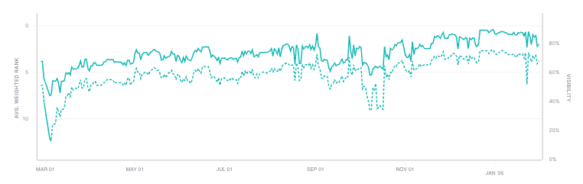
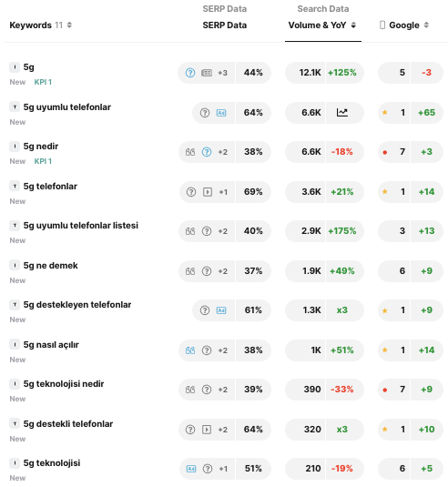
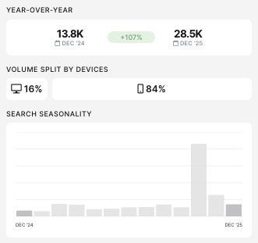
Telco
5G Genel bakış
5G aramaları ağırlıklı olarak bilgilendirici ve keşif odaklı niyet taşımaktadır (nedir, nasıl çalışır, hangi cihazlar destekler).
5G ana sayfası, bu niyeti karşılayacak şekilde içerik kapsamı ve semantik yapı açısından geliştirilmeye devam etmektedir.
İlgili alt konu sayfalarına internal link optimizasyonları sürdürülmekte; bu sayede hem keşfedilebilirlik hem de sayfa derinliğine bağlı görünürlük desteklenmektedir.
Mevcut performans, üst huni kullanıcı niyetinin doğru sayfa mimarisiyle yakalandığını, ancak kapsamın genişletilmesiyle ek görünürlük alanı olduğunu göstermektedir.
Burada önemli notlarımızdan biri de Pasaj’da hedeflediğimiz kelimelerin pozisyonel olarak daha avantaklı oluşu. Burada telco tarafında stabilizasyonu yeni sağlamamızın etkisi var.

Slide 26
Telco
Neler Yaptık?
Indexability hatalarının giderilmesi (Application error hataları, çift canonical problemleri)
Sayfa tipine göre redesign süreçlerinin yönetilmesi ve recovery süreçleri
Site hızı optimizasyonları
Meta tag optimizasyonları
Heading tag optimizasyonları
Internal link optimizasyonları (yeni link eklemeleri, kırık link temizlikleri, footer optimizasyonları)
Accessability optimizasyonları (breadcrumbs implementasyonu, 404 sayfaların yönlendirilmesi)
Blog için teknik & içerik optimizasyonları
Blog içerik fikirlerinin üretilmesi & anahtar kelime araştrması
Schema markup optimizasyonları
Backlink çalışması
5G sayfa optimizasyonları
Sitemap optimizasyonları (dinamik sitemap yapısı)
Rakip analizi & alternatif trafik kaynaklarının çalışılması
Craw’dan çıkan teknik SEO projeleri - Squad Backlog

Slide 27
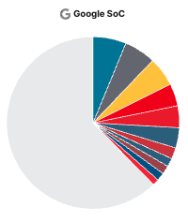
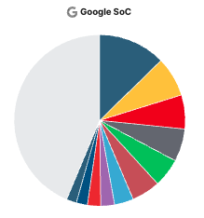
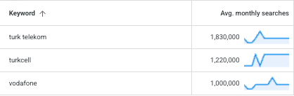
Telco
Rakiplerle Kıyaslama / Rakiplerin Güç Kazandığı Yerler
Şubat 2025
Şubat 2026
Turk Telekom’un YoY’da bu denli büyümesinin kaynağının özellikle internet ilişkili sorgular olduğunu görüyoruz. Hacimce yüksek sorgularda ilk sıralarda yer almasıyla share of clicks tarafında oldukça avantajlı bir büyüme gerçekleştirmiş.
Vodafone’un ise özellikle freezone blog giib blog alanlarıyla hedeflediği informational ve mass kelimeler ile bu share’i arttırdığını söyleyebiliriz.
Turkcell’de ise özellikle PAA odstu uzun kuyruklu spesifik kelime grupları, numara taşıma gibi hat odaklı sorgular, tarife detay kelimelerinde daha avantajlı alanlar görülüyor. Bu noktada gap’i kapatmak adına özellikle hız testi gibi sayfalarımızda avantajı arttırmak, blog yardımıyla da Vodafone’un cover ettiği alanı ele geçirmek alsında birincil hedeflerden.
Ayrıca brand kelimeler hepsine güçlü oyuncular, burada da bramd awareness oldukça önemli bir alan tutuyor.

Slide 28
Telco
Market Analizi - Sektör İçgörüleri
Kategori | Toplam Hacim | YoY Değişim | Turkcell | Vodafone | Türk Telekom
Destek – Yardım | 315K | -15% | 91% | 60% | 39%
eSIM | 117K | +13% | 77% | 92% | 97%
Ev İnterneti | 383K | -15% | 89% | 81% | 22%
Paket ve Tarifeler | 155K | -22% | 89% | 82% | 16%
Kampanyalar | 81K | -14% | 94% | 71% | —
Kategorilerin çoğunda pazar hacmi daralırken, Turkcell birçok alanda görünürlük payını korumaktadır.
Bilgilendirici intent (Destek, eSIM) daha stabil performans sunarken,
ticari intent (Paketler, Kampanyalar) daha volatil yapıdadır.
Bu tablo, SEO’nun şu an özellikle doğru niyeti yakalama ve payı savunma rolü üstlendiğini; eSIM gibi keşif odaklı alanlarda ise kontrollü büyüme fırsatlarının bulunduğunu göstermektedir.
Destek - Yardım: numara gizleme, sim lrt bloke kaldırma gibi kelimeler
eSIM: e-sim, e sim nedir, e sim ücreti gibi kelimeler
Ev İnterneti: evde internet, taşınabilir wifi gibi kelimeler
Paket ve Tarifeler: faturalı hat fiyatları, faturalı tarifeler gibi kelimeler
Kampanyalar: ev internet kampanyaları, numara taşıma kampanyaları gibi kelimeler

Slide 29
Telco
2026 Planı / Projeler / Fırsatlar
5M hedefi çerçevesinde özellikle alternatif trafik kaynakları üzerinde duruyoruz. Google + AI destekli bir trafik için 2026 için planladığımız temel maddeler şunlardır:
+ hesaplama sayfalarının oluşturulması ve 5.5M’luk hacim hedeflenerek 500K+ click getirilmesi
Alternatif mass trafik konularına dair LP’lerin oluşturulması ile 44M’luk hacim hedeflenerek 500K+ click getirilmesi
Paket listeleme sayfalarına içerik eklenmesi ile %7-%10 click artışı (250K+ click) sağlanması
Aylık düzenli blog içerikleri ile %5-%7 click artışı (200K+ click) sağlanması
Her sayfa tipine uygun schema markup uygulamaları ile hem AI hem de Google görünürlüğü için teknik optimizasyonların uygulanması ve beraberinde %6-%10 click artışı (200K+ click) sağlanması
Persona Odaklı Paket Tarifeleri ile 50K+ click getirilmesi
Sınırsız youtube, sınırsız tiktok gibi mecra bazlı ayrıştıran avantajların plana çıkardığımız listeleme sayfaları ile ortalama %8 click artışı (150K+ click) sağlanması
Hız optimizasyonları
Internal link optimizasyonları
JS ile gelen içerik alanlarının HTML codded gelmesi
Blog sayfalarında AI odaklı short description optimizasyonları
Hem Google hem de AI görünürlük için backlink çalışmaları
Mağaza sayfaları lokal SEO çalışmaları
700K+ click
2.55M+ ek click
güncel durum
hedef için gereken ek artış
2.2M
2.8M
2.2M

Slide 30
04
Pasaj

Slide 31
Ajanda
Genel Performans (Google & AI)
Non-branded / Branded Kırılım
Pozisyon Aralığına Göre Kelime Sayısı Dağılımı
Anahtar Kelime Highlight’ları
Neler Yaptık?
Rakiplerle Kıyaslama / Rakiplerin Güç Kazandığı Yerler
Market Analizi - Sektör İçgörüleri
2026 Planı / Projeler / Fırsatlar

Slide 32
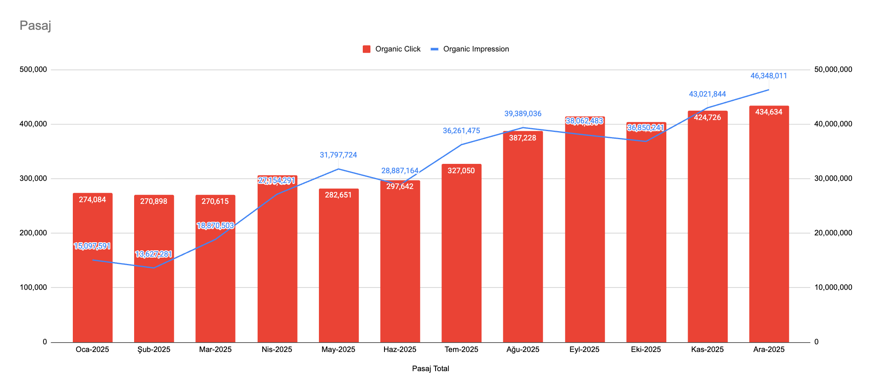
Pasaj
Genel Performans Metrikleri
Hedef: 650K
H2 vs H1
%39 click artışı
Turkcell Pasaj tarafında hem organik tıklamalar hem de gösterimler düzenli olarak artış gösteriyor ve son dönemde tüm zamanların en yüksek seviyesine (all-time record) ulaşılmış durumda.
Özellikle yılın ikinci yarısından itibaren, impression artışı click artışından daha hızlı ilerliyor; bu da Pasaj için henüz tam karşılığı alınmamış ek trafik potansiyeline işaret ediyor.
500K’lık hedefimiz için istikrarlı şekilde ilerlediğimizi görmekteyiz.

Slide 33
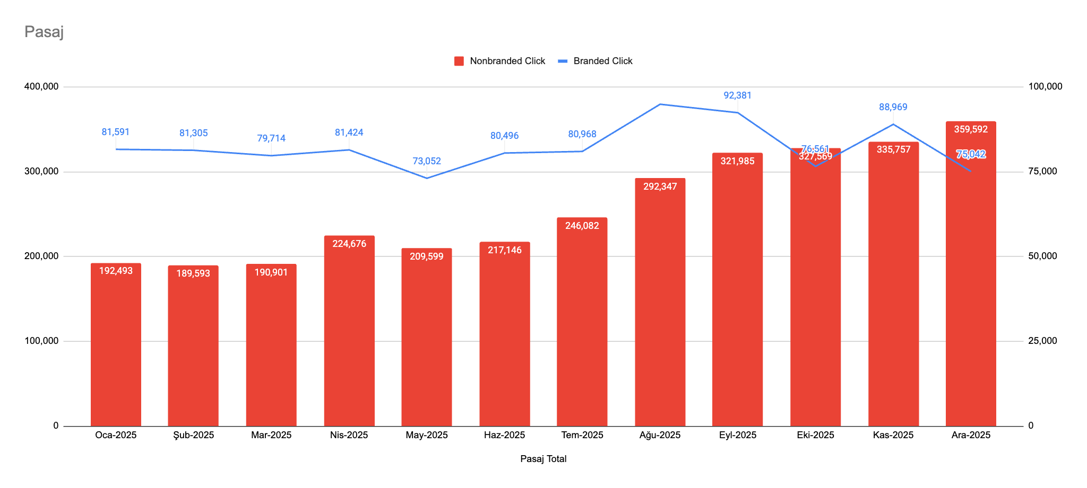
Pasaj
Nonbranded / Branded Kırılım
Branded hacimde YoY %33 daralma
Cep Telefonu & Aksesuarlar, TV & Ses Sistemleri ve Elektrikli Ev Aletleri gibi ticari niyetli kategoriler, hem hacim hem de performans artışıyla Pasaj trafiğinin ana sürükleyicileri olmuştur.
Hobi & Oyun, Ev & Yaşam ve Sağlık & Kişisel Bakım kategorileri, daha çok keşif ve karşılaştırma niyetiyle büyüyerek üst huniyi beslemiştir.
Marka sayfaları ve marka jenerik aramalar, artan görünürlükle birlikte Pasaj’ın marka güveni ve tercih edilen pazar yeri algısını desteklemiştir.
Özetle, bu artışın lokomotifinin nonbranded click’ler olduğunu söyleyebiliriz.
H2’yi en çok etkileyen sorgular:
Yeni iPhone lansman sorguları
Trade-in & yenilenmiş telefon aramaları
PS5 ve yüksek fiyatlı elektronik ürünler
Faizsiz kredi & taksitli alışveriş sorguları

Slide 34
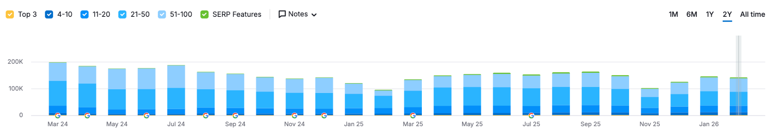
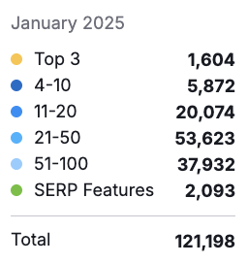
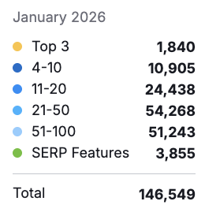
Pasaj
Pozisyon Aralığına Göre Kelime Sayısı Dağılımı
2025–2026 döneminde, iPhone ve telefon odaklı kampanya, ürün ve kategori varyasyonları ile Pasaj kapsamında açılan yeni sorgular, ilk sayfa görünürlüğünü (Top 10) belirgin şekilde artırmıştır. Özellikle model bazlı (iPhone 15, iPhone 14), fiyat, taksit, karşılaştırma ve stok odaklı aramaların kapsama alınmasıyla, Top 10 kelime sayısında (Top 3 + 4–10) anlamlı bir büyüme gerçekleşmiştir. Bu artış, yüksek ticari niyet taşıyan ve varyasyonlu telefon sorgularının Pasaj tarafından daha güçlü şekilde yakalandığını göstermektedir.
Buna paralel olarak, toplam sıralanan kelime seti genişlemiş, SERP kapsamı telefon ve aksesuar odaklı yeni içeriklerle derinleşmiştir.
Genel tablo, Pasaj’ın telefon kategorisinde ilk sayfa penetrasyonunu güçlendirdiğini ve özellikle Top 10’dan Top 3’e taşınabilecek iPhone ve telefon kelimeleri için optimizasyon potansiyelinin arttığını ortaya koymaktadır.
Fırsat Alanları:
• Top3 için dijital ürünler ve aksesuar kategorileri
• İlk sayfa için bilgisayar sorguları

Slide 35
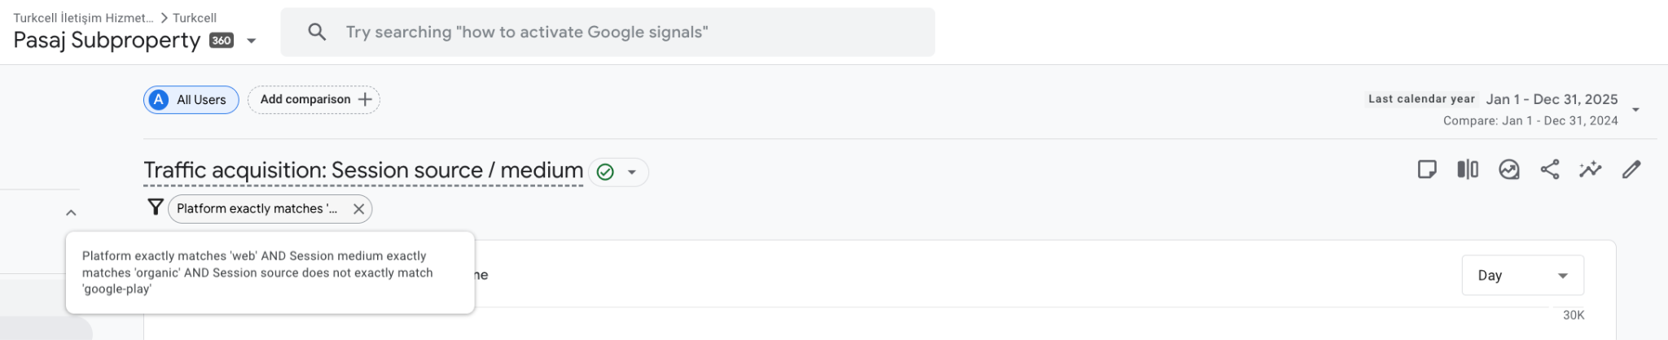
Pasaj
Case Study
Challenge
Turkcell Pasaj, güçlü rakiplerin domine ettiği rekabetçi kategorilerde organik görünürlük açısından sınırlı kalıyordu. Brand bilinirliği rakiplere kıyasla daha düşük seviyedeydi ve organik büyüme büyük ölçüde branded trafiğe dayanıyordu. Bununla birlikte, SEO performansını ölçeklemek ve organik trafiğin satışa etkisini daha güçlü hale getirmek için stratejik ve yapısal gelişim alanları bulunuyordu.
Solution
Teknik SEO altyapısının güçlendirilmesi
Kategori ve ticari sayfalarda stratejik optimizasyon
Non-brand görünürlüğü artırmaya yönelik keyword expansion
Ölçümleme yapısının daha sağlıklı kurgulanması
Y0Y 24’ - 25’ Results
📈 +65.7% Trafik Artışı (2.0M → 3.39M)
💰 +35.1% Satış Artışı (9,300 → 12,569 transactions)
YoY 24’ - 25’ Q4 Results
🔎 +56% Non-Brand Clicks
👀 +204% Non-Brand Impressions

Slide 36
Pasaj
Anahtar Kelime Highlight’ları
Toplam hacimde YoY %15 daralma
Ortalama pozisyonda %17.2 iyileşme
Kelime | Volume | YoY | Pozisyon | Pozisyon Artışı
iphone 13 | 1.8M | -46% | 7 | +6
dyson | 823K | – | 4 | +16
playstation 5 | 368K | -18% | 9 | +12
ps5 | 301K | – | 8 | +4
iphone 17 pro | 201K | New | 7 | +2
tablet | 201K | -18% | 8 | +31
bluetooth kulaklık | 165K | -45% | 6 | +32
jbl kulaklık | 165K | -18% | 7 | +16
5G telefonlar | 3.6K | 21% | 1 | +11
dyson airwrap | 368K | -45% | 8 | +4
dyson airstrait | 135K | -45% | 9 | +9
iphone 17 pro max | 550K | – | 7 | +6
telefon fiyatları | 110K | -45% | 7 | +12
Telefon, teknoloji ve elektronik odaklı yüksek hacimli kelimelerde, talep daralmasına rağmen Pasaj’ın sıralama kazanımları belirgin şekilde öne çıkmaktadır. Özellikle iPhone, telefon fiyatları, tablet, kulaklık ve robot süpürge gibi ticari niyetli sorgularda, Top 10 ve Top 5 bandına güçlü girişler sağlanmıştır.
Tabloda görüldüğü üzere:
iPhone ve telefon odaklı kelimelerde, kampanya, ürün ve kategori sayfalarının genişletilmesiyle ilk sayfa penetrasyonu güçlenmiştir.
Tablet, kulaklık ve robot süpürge gibi rekabetin yoğun olduğu kategorilerde, bazı sorgularda +30’un üzerinde pozisyon artışı elde edilmiştir.
Birçok kelimede YoY hacim düşüşü yaşanmasına rağmen, pozisyon kazanımları sayesinde görünürlük ve trafik korunmuş, hatta artırılmıştır.
Özellikle model bazlı ve varyasyonlu sorguların (iphone 13, iphone 17 pro, dyson, ps5 vb.) öne çıkması, Pasaj’ın niyet bazlı aramalarda daha güçlü yakalama sağladığını göstermektedir.
Genel tablo, Pasaj’ın yüksek hacimli ve stratejik ürün kelimelerinde SEO anlamında net bir recovery ve büyüme fazına girdiğini, önümüzdeki dönemde Top 3’e taşınabilecek güçlü bir kelime havuzu oluştuğunu ortaya koymaktadır.

Slide 37
Pasaj
Neler Yaptık?
Meta tag optimizasyonları
Heading tag optimizasyonları
Blog için teknik & içerik optimizasyonları
Schema markup optimizasyonları
Backlink çalışması
Sitemap & Robots optimizasyonları
Rakip analizi & alternatif trafik kaynaklarının çalışılması
Crawl’dan çıkan teknik SEO projeleri - Squad Backlog
Non 200 internal link optimizasyonları
Site hızı optimizasyonları
Llm.txt optimzayonları
5G odaklı sayfa optimizasyonları
Sayfa tipine göre internal link optimizasyonları
Ürün çoklama gibi kopya sayfa tekilleştirmeleri
AI kw modelleme çalışmaları
CTR odaklı meta tag güncellemeleri
Karşılaştır content çalışmaları
Yönlendirme zinciri analizleri
Yeni kategori ağacı çalışmaları

Slide 38
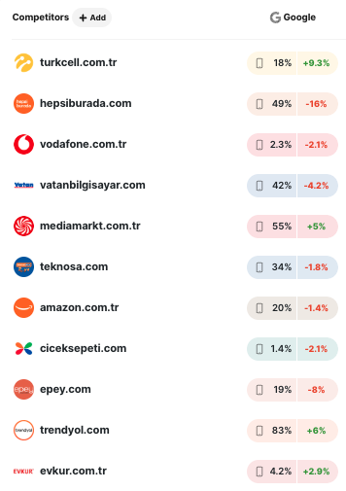
Pasaj
Rakiplerle Kıyaslama / Rakiplerin Güç Kazandığı Yerler
Hepsiburada, özellikle iPhone ve PS5 gibi kritik olarak tanımladığımız yüksek ticari niyetli kelime gruplarında belirgin bir görünürlük kaybı yaşamaktadır. Bu durum, ilgili ürün gruplarında rekabet gücünün zayıfladığını göstermektedir.
MediaMarkt, başta yüksek hacimli Apple ve Samsung odaklı kelimeler olmak üzere, ilk sıralara güçlü şekilde yerleşerek pazarda hakim bir konum elde etmiş görünmektedir. Buna ek olarak, 3D yazıcı gibi görece yeni ve yükselen kelime gruplarında, hem bize hem de diğer rakiplere kıyasla daha agresif bir büyüme sergilemektedir.
MediaMarkt’in performansı sadece ana ürün gruplarıyla sınırlı kalmayıp; araç içi ürünler, waffle makinesi, airfryer ve kamera gibi hacimli ancak niş kelime setlerinde de güçlü bir yayılım göstermektedir.
Teknosa, özellikle fiyat odaklı ve karşılaştırma niyeti taşıyan kelimelerde öne çıkmakta; bu da markanın price-driven kullanıcı segmentinde daha görünür hale geldiğini göstermektedir.
Odak Alanı | Aksiyon
Hero Ürünler (iPhone, Samsung, PS5) | Model + fiyat + taksit sayfa güçlendirme
11–20 → Top 10 (Bilgisayar & Aksesuar) | Internal link + kategori optimizasyonu
Ticari Niyet (Fiyat / Kampanya / Taksit) | Snippet & trade-in sayfa güçlendirme

Slide 39
Pasaj
Market Analizi - Sektör İçgörüleri
Kategori | Toplam Hacim | YoY Değişim | Turkcell | MediaMarkt | Hepsiburada | Trendyol | Vatan Bilgisayar | Teknosa | Amazon
Dyson Keywords | 2.6M | -17% | 46% (+35%) | 70% (-4.1%) | 42% (-15%) | 93% (+1.5%) | – | – | –
iPhone Keywords | 14.2M | -8.7% | 40% (+25%) | 93% (+4.8%) | – | – | 74% (-2.5%) | – | –
Telefon Keywords | 5.3M | -18% | 32% (+20%) | 75% (+18%) | 52% (-14%) | 79% (+1.1%) | 72% (-3.3%) | – | –
Bilgisayar & Tablet | 4.7M | -13% | 18% (+12%) | 72% (+17%) | 63% (-12%) | 87% (+5.4%) | 68% (-8.7%) | 43% (-2.5%) | 27% (—)
Elektrikli Ev Aletleri | 7M | -16% | 3.8% (+1.4%) | 54% (+7.1%) | 50% (-26%) | 97% (+0.8%) | 26% (-7.3%) | 38% (-1.3%) | 23% (-7.5%)
Sağlık & Kişisel Bakım | 2.3M | -32% | 16% (+11%) | 61% (+1.3%) | 56% (-11%) | 97% (+1.7%) | – | 44% (-1.1%) | –
Genel olarak kategorilerde YoY talep daralması görülmesine rağmen, rekabet yüksek hacimli ürün gruplarında konsolide olmaya başlamıştır. iPhone ve telefon gibi kritik kelimelerde MediaMarkt ve Trendyol görünürlüklerini artırarak pazarda daha baskın hale gelirken, Hepsiburada bu segmentlerde gerileme yaşamaktadır.
Dyson ve elektrikli ev aletleri gibi marka-odaklı kategorilerde, geniş ürün kapsaması olan oyuncular öne çıkmaktadır. Buna paralel olarak büyüme, ana jenerik kelimelerden çok model, marka ve niyet bazlı sorgulara kaymaktadır.
Genel tablo, rekabetin yüksek hacimli ana kategorilerde yoğunlaştığını, fırsatların ise niş ve intent-odaklı kelime gruplarında oluştuğunu göstermektedir.

Slide 40
Pasaj
2026 Planı / Projeler / Fırsatlar
650K hedefi çerçevesinde özellikle alternatif trafik kaynakları üzerinde duruyoruz. Google + AI destekli bir trafik için 2026 için planladığımız temel maddeler şunlardır:
Listeleme sayfalarında popüler aramaların link olarak eklenebilir olması , ilgili aramalara lead edecek butonlar olması
Ürün listeleme sayfalarında alışverişçilerin satın aldığı x ürün linklemesi
Structured data optimizasyonları
Arama hacmine dayalı filtre genişletmeleri ve alt kategori/landing page kırılımlarının oluşturulması (örn. laptop, tablet gibi ürün gruplarında inch, teknik özellik, kullanım amacına göre).
Related search / category sayfalarının above the content linklenmesi gibi internal link optimizasyonları
AI odaklı blog sayfaları için short desc optimizasyonları
PAA ve AI bazlı sorguların FAQ ve tüm içerik alanlarımızda aktif kullanımı
Spesifik alt kategori fikirlerini search sayfalarında hedefleme
Backlink çalışmaları
Hem Google hem de AI görünürlük için backlink çalışmaları
güncel durum
hedef için gereken ek artış
435K
225K
2.2M

Slide 41
05
Superonline

Slide 42
Ajanda
Genel Performans (Google & AI)
Nonbranded / Branded Kırılım
Pozisyon Aralığına Göre Kelime Sayısı Dağılımı
Anahtar Kelime Highlight’ları
Neler Yaptık?
Rakiplerle Kıyaslama / Rakiplerin Güç Kazandığı Yerler
Market Analizi - Sektör İçgörüleri
2026 Planı / Projeler / Fırsatlar

Slide 43
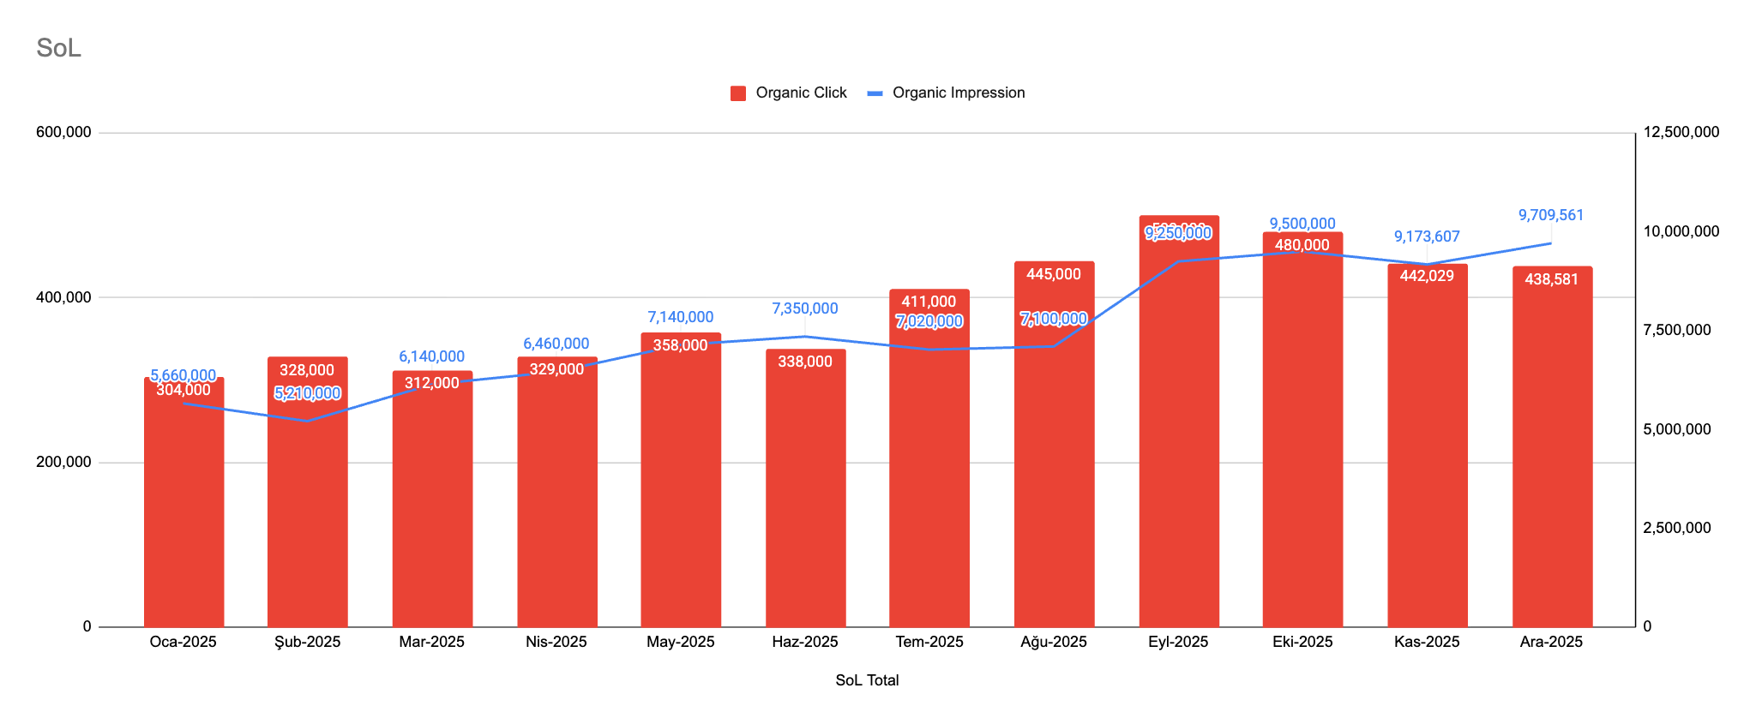
Superonline
Genel Performans Metrikleri
YoY %37 click artışı
Hedef: 750K
Yıl boyunca organik gösterimler ve tıklamalar istikrarlı bir artış eğilimi sergilemiştir. Özellikle yılın ikinci yarısında, organik görünürlükte belirgin bir ivmelenme gözlemlenmiştir.
Son çeyrekte gerçekleştirilen m.superonline’dan www.superonline’a geçiş, metriklerde kısa vadeli dalgalanmalara yol açsa da, toplam performans üzerinde agresif bir negatif etki yaratmamıştır. Aksine, geçiş sonrası dönemde görünürlük ve tıklama seviyeleri yeniden stabil hale gelmiş, artış trendi korunmuştur.

Slide 44
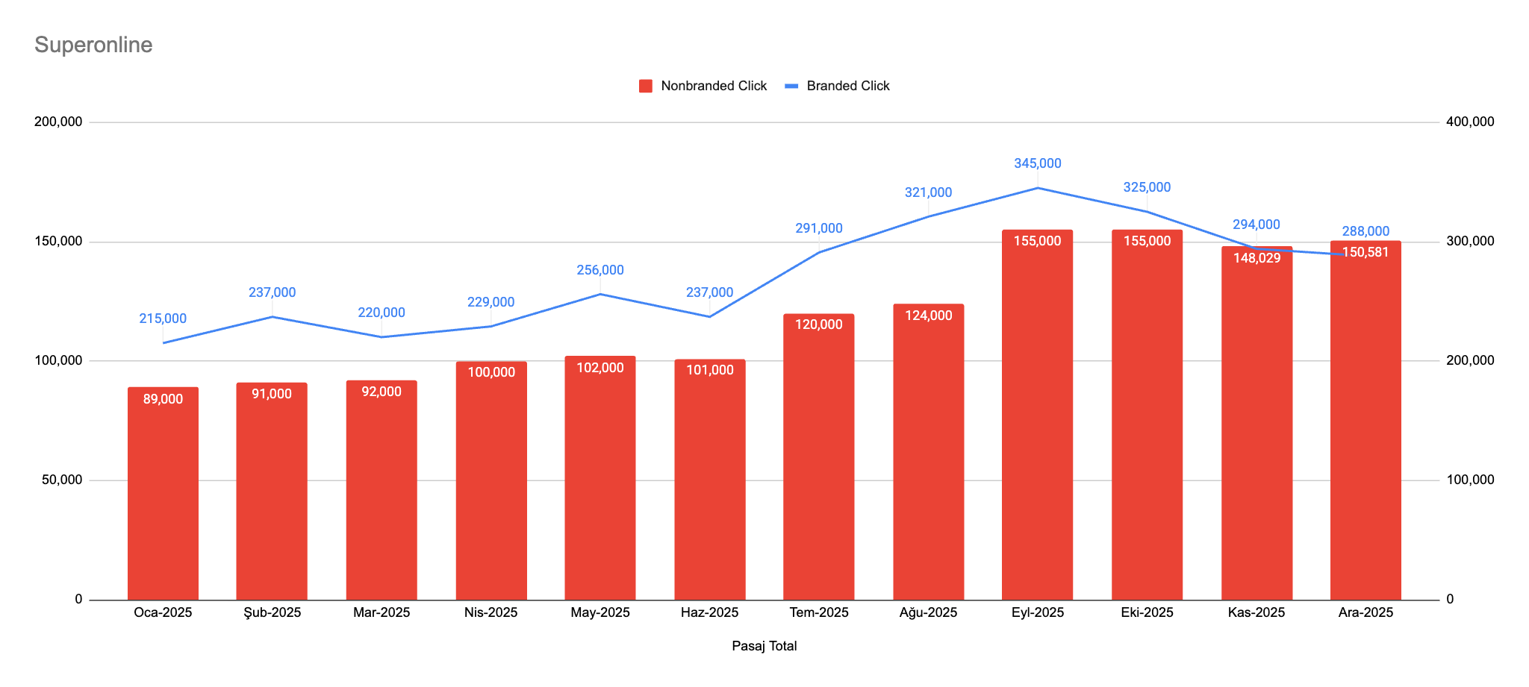
Superonline
Branded hacimde YoY %18 daralma
Nonbranded / Branded Kırılım
Non-branded tarafta özellikle speedtest, hız testi ve IP bazlı sorguların katkısıyla belirgin bir büyüme gözlemlenmektedir. Bu sorgular, yüksek hacimleri ve sürekli kullanım davranışı sayesinde toplam trafik hacmini ve pozisyon dağılımını olumlu yönde etkilemiştir.
Buna karşılık, branded sorgulardan gelen trafik özellikle son çeyrekte düşüş göstermektedir. H1–H2 karşılaştırmasında en çok düşüş yaşayan sorgular incelendiğinde, Top 10’un tamamının branded kelimelerden oluşması, bu trendi net biçimde ortaya koymaktadır.
Genel tablo, büyümenin ağırlıklı olarak non-branded ve bilgilendirici/araç odaklı sorgulardan geldiğini; branded tarafta ise talep veya davranış kaynaklı bir yavaşlama yaşandığını göstermektedir. Bu durum, toplam performansı desteklemekle birlikte marka kaynaklı trafiğin yeniden dengelenmesi için ek aksiyon alanı bulunduğuna işaret etmektedir.

Slide 45
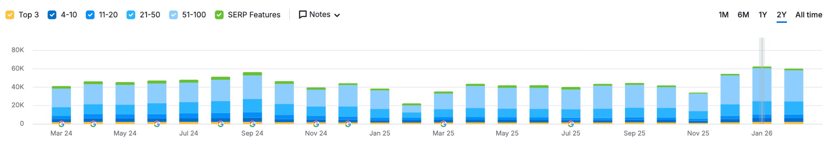
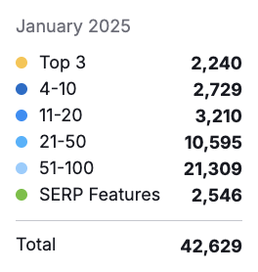
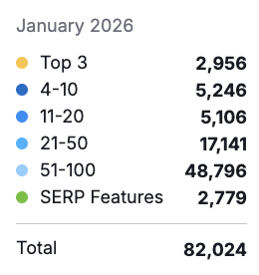
Superonline
Ocak’26 ile hız testi sayfasında all time record kelime hedefleme
Pozisyon Aralığına Göre Kelime Sayısı Dağılımı
Son dönemde kurumsal internet, fiber internet ve hız testi odaklı sorgular ile bunların varyasyonları, hem yeni eklenen hem de pozisyonunu iyileştiren kelimeler arasında belirgin şekilde öne çıkmaktadır.
Bu sorguların artışı, özellikle non-branded ve yüksek niyetli aramalarda görünürlüğün güçlendiğini ve ilk sayfa penetrasyonunun genişlediğini göstermektedir.
Genel tablo, büyümenin araç/servis odaklı ve karar destekleyici sorgulardan geldiğini; bu alanlarda ek optimizasyonla Top 3 potansiyelinin yüksek olduğunu ortaya koymaktadır.

Slide 46
Superonline
Ortalama pozisyonda %8.9 iyileşme
Anahtar Kelime Highlight’ları
Kelime | Volume | YoY | Pozisyon | Pozisyon Artışı
hız testi | 1.5M | +22% | 7 | +3
internet hız testi | 823K | +22% | 7 | +1
speedtest | 60.5K | +22% | 7 | +3
ip adresi | 74K | – | 6 | +14
tv+ | 90.5K | – | 2 | +2
adsl hız testi | 22.2K | +22% | 4 | +5
fiber altyapı sorgulama | 27.1K | +49% | 3 | +16
fiber internet | 22.2K | – | 1 | +1
hız testi internet | 27.1K | +49% | 3 | +5
ip sorgulama | 27.1K | -18% | 5 | +6
turkcell borç sorgulama | 12.1K | – | 8 | +7
fiber internet fiyatları | 5.4K | +22% | 2 | +4
internet neden çekmiyor | 14.8K | – | 8 | +6
internet altyapı sorgulama | 40.5K | – | 3 | +1
taşınabilir internet | 27.1K | – | 1 | +99
fiber altyapı sorgulama | 27.1K | +49% | 3 | +1
fiber sorgulama | 4.4K | – | 2 | +51
Hız testi, internet hız testi ve speedtest gibi yüksek hacimli sorgular, hem talep artışı hem de pozisyon kazanımları ile öne çıkmaktadır. Bu sorguların performansı, non-branded ve araç odaklı aramalarda görünürlüğün güçlendiğini göstermektedir.
Buna paralel olarak altyapı, IP ve taşınabilir internet odaklı sorgularda da anlamlı sıralama iyileşmeleri elde edilmiştir. Özellikle taşınabilir internet sorgusunda ilk sıraya yükseliş, yüksek niyetli kelimelerde güçlü bir kırılım sağlandığını ortaya koymaktadır.
Genel tablo, yüksek hacimli ve bilgilendirici sorguların Top 10 bandında konsolide olduğunu, bu kelimelerin önemli bir kısmının Top 3’e taşınabilecek güçlü potansiyele sahip olduğunu göstermektedir.
Taşınabilir internet tarafında com.tr’nin pozisyon önceliğini hedefliyoruz fakat henüz SoL ile ilk sırada çıktığımızı görmekteyiz.

Slide 47
Superonline
Neler Yaptık?
Meta tag optimizasyonları
Heading tag optimizasyonları (eksik, duplike, zayıf olanların optimizasyonu)
Sayfa tipine göre schema markup önerileri
Sayfa tipine göre hız optimizasyon önerileri
Protokol değişim optimizasyonları
Rakip analizi ve fırsatların iletilmesi
Tarama bütçesi optimizasyonları
LLM txt optimizasyonları
Internal link optimizasyonları
JS ile Çalışan Linklerin HTML ile Çalışması
Ek Ürünlerdeki Duplikasyon Problemi
Boş Sayfaların Tespit Edilmesi
Backlink çalışmaları
Blog için kategori ağacı çalışılması & anahtar kelime araştırması
Heading 1 Optimizasyonu
Boş Sayfaların Yönlendirilmesi
Yurtdışı benchmark çıktılarına göre hız testi sayfası geliştirmeleri ve içerik geliştirmeleri
Sıkça Sorulan Sorular Girişlerinin Yapılması + FAQ Schema Markup Eklenmesi

Slide 48
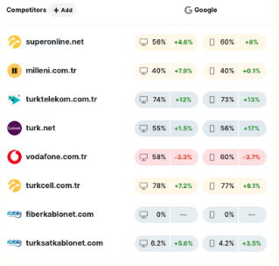
Superonline
Rakiplerle Kıyaslama / Rakiplerin Güç Kazandığı Yerler
turk.net, özellikle internet paketleri, altyapısız internet ve fiyat odaklı kelime gruplarında belirgin bir iyileşme göstermektedir. Görünürlük payı %55 seviyesinde olup, +1.5% ila +17% aralığında artışlar dikkat çekmektedir. Bu durum, ticari ve karşılaştırma niyetli sorgularda daha agresif bir konumlanmaya işaret etmektedir.
Türk Telekom, hız testi, IP adresi, internet + hız ve “internet neden yok” gibi uzun kuyruklu bilgilendirici sorgularda güçlü bir performans sergilemektedir. Görünürlük oranı %73–74 bandında olup, +12% ila +13% seviyesinde artışlarla informational tarafta istikrarlı bir büyüme yakalamıştır.
Superonline, özellikle ev interneti ile ilişkili kelime varyasyonlarında, fiber sorgulama, altyapı sorgulama ve IP odaklı aramalarda öne çıkmaktadır. Görünürlük oranı %56–60 seviyelerine ulaşmış; bu alanlarda +4.6% ila +8% arası artışlarla rekabet gücünü artırmıştır.
Buna karşılık Vodafone, benzer sorgu gruplarında -%3 ila -%3.7 bandında düşüş yaşayarak görünürlük kaybı göstermektedir.

Slide 49
Superonline
Market Analizi - Sektör İçgörüleri
Kategori | Toplam Hacim | YoY Değişim | Superonline | Türk Telekom | Turkcell | Turk.net | Vodafone
ADSL & VDSL | 12.4K | -15% | 71% (+17%) | 78% (+9.4%) | 65% (+29%) | 62% (-7.7%) | 59% (-14%)
Ev İnterneti | 101K | -14% | 69% (+12%) | bireysel.tt 86% (+24%) | 88% (+12%) | 48% (-0.3%) | 67% (+20%)
Fatura & Borç Ödeme | 35.9K | -12% | 58% (+19%) | – | 94% (-1.9%) | – | –
Internet (Jenerik) | 376K | -2% | 75% (+17%) | 64% (+30%) | 55% (+19%) | 77% (+3.7%) | 49% (-7.4%)
Genel olarak kategorilerde YoY bazlı talep daralması görülmesine rağmen, Superonline birçok kritik alanda görünürlüğünü artırarak rekabet gücünü korumaktadır. Özellikle ADSL & VDSL ve Ev İnterneti kategorilerinde, Superonline’ın pozisyonunu güçlendirdiği ve ana rakiplerle başa baş bir görünürlük seviyesine ulaştığı görülmektedir.
Fatura & Borç Ödeme ve jenerik internet sorgularında, daha çok bilgilendirici ve işlem odaklı niyetin öne çıktığı; bu alanlarda Superonline’ın istikrarlı bir artış yakaladığı dikkat çekmektedir. Buna karşın bazı kategorilerde Türk Telekom ve Turkcell’in agresif yükselişi, rekabetin yüksek hacimli ana kelimelerde yoğunlaştığını göstermektedir.
Genel tablo, Superonline için yüksek hacimli ana sorgularda görünürlüğün korunduğunu, büyüme fırsatlarının ise niş, varyasyonlu ve niyet odaklı kelime gruplarında yoğunlaştığını ortaya koymaktadır.

Slide 50
Superonline
2026 Planı / Projeler / Fırsatlar
750K hedefi çerçevesinde özellikle alternatif trafik kaynakları üzerinde duruyoruz. Google + AI destekli bir trafik için 2026 için planladığımız temel maddeler şunlardır:
Data calculator, speed calculator gibi kullanıma göre data / internet ihtiyacı hesaplayıcı landing page’ler yaratılması
Persona bazlı internet tüketim sayfaları. (öğrenci evi, aile, home office odaklı sayfalar yaratmak) ile
Yurtdışı benchmark çıktılarına göre hız testi sayfası geliştirmeleri ve içerik geliştirmeleri
Kampanya sayfalarından internal link aktarımı, alan eklenmesi.
Yardım sayfalarına yönlendirmek bir diğer adım olacak. AI odaklı da olabilmek için video önerisi de mevcut.
SSS alanlarının optimizasyonu
Tüm sayfa tipleri için schema markup optimizasyonları
Blog’un live’a alınması
Squad backlog’daki işlerin tamamlansı
AI odaklı short desc alanlarının kullanılması
Backlink çalışmaları
~%50-55 click artış oranı ile beklenen: 220-250K ek click
güncel durum
hedef için gereken ek artış
310K
2.2M
440K

Slide 51
Genel
Ödüller
Ödül Adı | Bölge | Odak Alanı | Son Başvuru Tarihi | Durum | Tören / Sonuç Tarihi | Web Sitesi | Notlar
AVRUPA & ULUSLARARASI ÖDÜLLER
Global Search Awards 2026 | Global | SEO, PPC, Content Marketing | 28 Mayıs 2026 | AÇIK - Başvuru alınıyor | Eylül 2026 (Tören) | https://globalsearchawards.net/welcome/ | Dünya çapında 195 ülkeden başvuru kabul ediyor. Küçük/büyük bütçe kategorileri mevcut.
European Content Awards 2026 | Avrupa | İçerik Pazarlama | Henüz açıklanmadı | AÇIK - Başvuru formu mevcut | Henüz açıklanmadı | https://europeancontentawards.com/ | Content marketing odaklı. Don't Panic Events düzenliyor.
MENA BÖLGESİ ÖDÜLLERİ
MENA Search Awards 2026 | MENA (Ortadoğu & Kuzey Afrika) | SEO, PPC, Content Marketing | ~Ağustos 2026 (tahmini) | AÇIK - Entry Kit indirilebilir | ~Kasım 2026 (tahmini, Dubai) | https://menasearchawards.com/ | 2025 tarihleri: Super Early Bird 31 Temmuz, Early Bird 14 Ağustos, Final 28 Ağustos. Türk ajanslar başvurabiliyor.
TÜRKİYE ÖDÜLLERİ
İstanbul Marketing Awards 2026 | Türkiye | Pazarlama (6 ana kategori) | ~Ekim-Kasım 2026 (tahmini) | KAPALI - 2025 sezonu bitti | ~Aralık 2026 (tahmini) | https://istanbulmarketingawards.com/ | 2025 başvuru: 1 Ekim - 15 Kasım arası. Jüri oylaması Kasım sonu, tören Aralık.
MarTech Awards 2026 | Türkiye | Pazarlama Teknolojileri (SEO, AI, Data vb.) | 10 Şubat 2026 | KAPANDI (Normal dönem 30 Ocak) | ~Nisan-Mayıs 2026 (tahmini) | https://martechawards.org/ | Pazarlamasyon tarafından düzenleniyor. 91 alt kategori. SEO teknoloji kullanımı kategorileri mevcut.
Brandverse Awards 2026 | Türkiye | Pazarlama, İletişim, Reklam, Sosyal Medya | 10 Mart 2026 | AÇIK - Başvuru devam ediyor | Jüri: 13-15 Mayıs 2026 | https://www.brandverseawards.com/ | Marketing Türkiye & BoomSonar düzenliyor. Deloitte destekli. Erken başvuru 13 Şubat'a uzatıldı.
MIXX Awards Turkey 2026 | Türkiye | Dijital Reklamcılık, Dijital Pazarlama | ~2026 (henüz açıklanmadı) | HENÜZ AÇILMADI | ~2026 | https://iabtr.org/ | IAB Türkiye tarafından düzenleniyor. 2025'te 45 kategoride 764 başvuru yapıldı.
Kotler Awards Türkiye 2026 | Türkiye / Global | Pazarlama (22 kategori, dijital pazarlama dahil) | ~Mart 2026 (tahmini) | HENÜZ AÇILMADI (2025 dönemi bitti) | ~Nisan 2026 (tahmini) | https://kotlerimpactturkiye.org/ | Pazarlamanın Oscar'ları olarak biliniyor. 2025'te ilk kez Türkiye'de düzenlendi.

Slide 52


Teşekkürler

